Slide 1



Curso Técnico Profissional DESENVOLVIMENTO DE SISTEMAS
PROGRAMAÇÃO NO
DESENVOLVIMENTO DE
SISTEMAS
3ª SÉRIE
Conhecendo e trabalhando
com listas
Aula 12

Slide 2


Slide 3

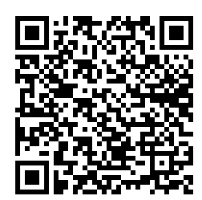
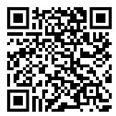

Na aula de hoje vamos:
Aprender como as listas em Python podem ser usadas para armazenar e manipular dados.
Para um melhor aproveitamento de conteúdo você pode baixar o aplicativo da Alura para seu celular e acompanhar os materiais, clique nos respectivos links:
Google Play
App Store
DESENVOLVIMENTO DE SISTEMAS

Slide 4


ATENÇÃO PROFESSOR!
O Material aqui apresentado, segue a análise do plano de curso contemplando os componentes curriculares e seus objetos de conhecimento, sendo assim, você tem liberdade para customizar o material conforme seu contexto para maior aproveitamento do conteúdo. Em caso de falta ou indisponibilidade de acesso à internet no local de aula, você poderá utilizar os seguintes artigos para criação de material complementar para auxiliar na aula:
Leitura/Recursos Adicionais:
Leitura Sugerida: "Python Crash Course" por Eric Matthes, um capítulo dedicado a listas e estruturas de dados.
IDE Online: PythonAnywhere (pythonanywhere.com) ou Repl.it (replit.com), ambas plataformas suportam Python e são ideais para testar e compartilhar seus códigos.
DESENVOLVIMENTO DE SISTEMAS

Slide 5

Na aula anterior…
Foi apresentado a manipulação de strings e métodos para encontrar letras dentro de uma palavra, preparando os alunos para entender como armazenar e verificar palpites em um jogo da forca.
DESENVOLVIMENTO DE SISTEMAS

Slide 6

Para pensarmos juntos!
Isabele, uma desenvolvedora iniciante, está criando seu primeiro jogo da forca em Python!
Ela entende a lógica básica do jogo, mas está confusa sobre como usar listas para guardar as letras que o jogador já acertou.
Ela se pergunta: "Como posso usar listas para monitorar quais letras foram corretamente adivinhadas e ainda manter a estrutura da palavra secreta intacta?"
DESENVOLVIMENTO DE SISTEMAS

Slide 7


Para pensarmos juntos!
Como Isabele pode organizar as letras acertadas em uma lista de forma que ela possa facilmente verificar o progresso do jogador?
Registre a sua resposta e compartilhe!
DESENVOLVIMENTO DE SISTEMAS

Slide 8

Resposta
Isabele pode iniciar uma lista com espaços representados por underscores ("_") para cada letra da palavra secreta.
Quando o jogador acertar uma letra, ela atualizará a lista substituindo o underscore pela letra correta na posição correspondente.
DESENVOLVIMENTO DE SISTEMAS

Slide 9
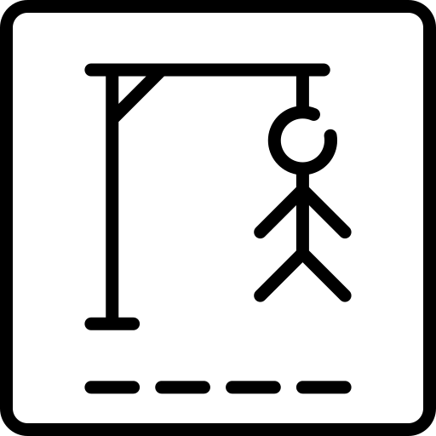
Resposta
Por exemplo, para a palavra "python", a lista inicial seria
['_', '_', '_', '_', '_', '_'].
Se o jogador adivinhar "p", a lista é atualizada para ['p', '_', '_', '_', '_', '_'].
Este método é eficaz e intuitivo, permitindo que tanto o programador quanto o jogador acompanhem facilmente o progresso do jogo
DESENVOLVIMENTO DE SISTEMAS

Slide 10



Introdução
Listas em Python são uma das estruturas de dados
mais versáteis e utilizadas.
Elas permitem armazenar
uma coleção de itens em
uma única variável. Listas
são mutáveis, o que
significa que seus
elementos podem ser
alterados após a lista ser criada.
Isso é especialmente útil em aplicações onde a coleção de itens precisa ser dinâmica, como adicionar, remover ou modificar os itens armazenados.
DESENVOLVIMENTO DE SISTEMAS

Slide 11


Introdução
Para criar uma lista, utilizamos colchetes [], e para adicionar elementos a ela, podemos usar o método .append().
Por exemplo, se estamos construindo um jogo da forca, podemos usar uma lista para guardar as letras que o jogador acertou:
DESENVOLVIMENTO DE SISTEMAS

Slide 12
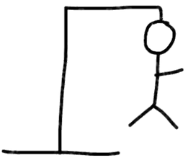
Exemplo
Além de adicionar elementos, as listas permitem a remoção com o método .remove(), a ordenação com .sort(), e muitas outras operações. Para acessar um elemento específico, basta referenciar seu índice, lembrando que em Python os índices começam em 0.
letras_acertadas = []
letras_acertadas.append('a’)
letras_acertadas.append('b’)
print(letras_acertadas) # Saída: ['a', 'b’]
DESENVOLVIMENTO DE SISTEMAS

Slide 13
Fundamentação
Um aspecto fundamental das listas é a possibilidade de iterar sobre seus elementos.
Isso pode ser feito através de um loop for, permitindo, por exemplo, verificar se uma letra escolhida pelo jogador está na palavra secreta:
DESENVOLVIMENTO DE SISTEMAS

Slide 14
Fundamentação
palavra_secreta = "gato“
tentativa = input("Digite uma letra: ")
if tentativa in palavra_secreta:
letras_acertadas.append(tentativa)
Essa flexibilidade faz das listas uma ferramenta essencial para programadores, especialmente na manipulação de dados e no desenvolvimento de jogos e outras aplicações interativas.
DESENVOLVIMENTO DE SISTEMAS

Slide 15

Atividade para a fixação do conteúdo estudado
Quando trabalhando com listas em Python, qual método é usado para adicionar um novo item, como uma letra acertada em um jogo da forca?
(A) letras_acertadas.insert('a')
(B) letras_acertadas.append('a')
(C) letras_acertadas.add('a')
(D) letras_acertadas.push('a')
Escolhendo alguém para responder essa questão!
DESENVOLVIMENTO DE SISTEMAS

Slide 16
Resposta correta
Quando trabalhando com listas em Python, qual método é usado para adicionar um novo item, como uma letra acertada em um jogo da forca?
(A) letras_acertadas.insert('a')
(B) letras_acertadas.append('a')
(C) letras_acertadas.add('a')
(D) letras_acertadas.push('a’)
Resposta Correta: (B) letras_acertadas.append('a')
DESENVOLVIMENTO DE SISTEMAS
Notes:
Comentário: A alternativa a é correta porque o método .replace() é usado para substituir partes de uma string por outra. Neste caso, substituir todas as ocorrências de "Python" por "JavaScript" muda efetivamente o texto da string original para refletir a nova linguagem mencionada, demonstrando uma manipulação direta e eficaz do conteúdo da string.

Slide 17

Conclusão
As listas em Python são estruturas de dados flexíveis e poderosas, essenciais para coletar e manipular dados dinamicamente em programas e jogos.
DESENVOLVIMENTO DE SISTEMAS

Slide 18
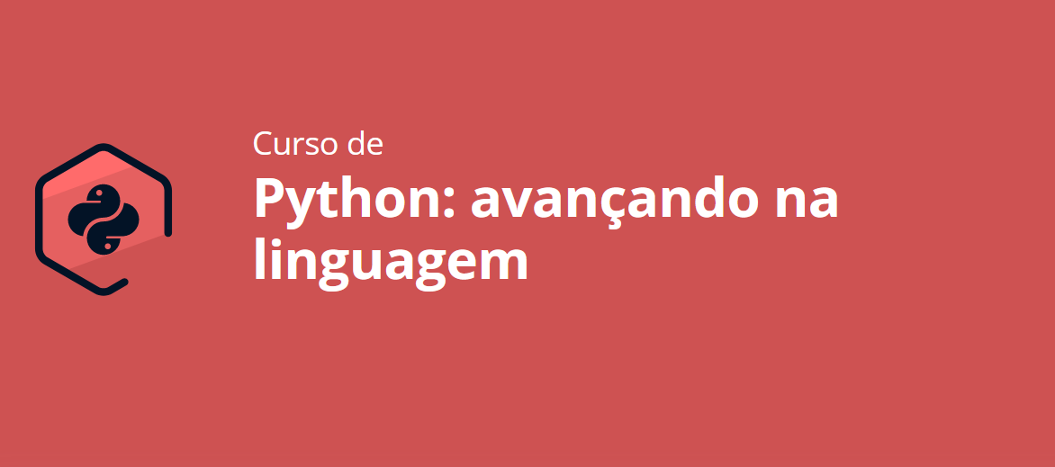
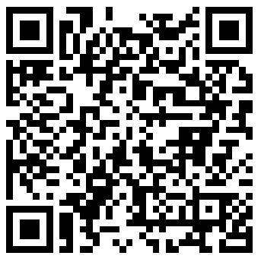
Atividade Prática na Plataforma Alura
Na plataforma Alura vamos acessar o seguinte curso:
Link para o curso: https://cursos.alura.com.br/course/python-3-avancando-na-linguagem
A recomendação é que você continue esse curso extraclasse, pois ele traz um conteúdo essencial para compreender sobre o referido tema.
DESENVOLVIMENTO DE SISTEMAS

Slide 19
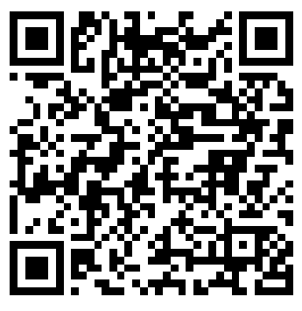
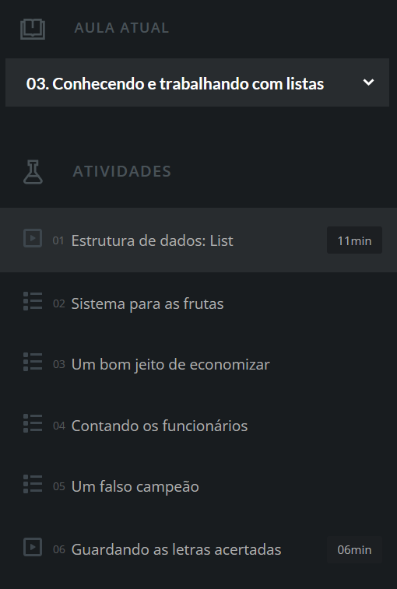


Estrutura de dados: List
A estrutura de dados List em Python permite armazenar uma coleção ordenada e mutável de itens. É versátil para manipulação de dados, suportando operações como adição, remoção e busca de elementos.
11 minutos
Atividade no portal Alura
Link para tarefa: https://cursos.alura.com.br/course/python-3-avancando-na-linguagem/task/25131
DESENVOLVIMENTO DE SISTEMAS

Slide 20
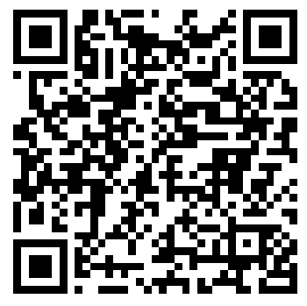
Guardando as letras acertadas
Para guardar as letras acertadas em um jogo da forca, utilize uma lista em Python. Inicie com uma lista vazia e adicione as letras acertadas pelo jogador usando o método .append(), facilitando o rastreamento do progresso do jogo.
6 minutos
Atividade no portal Alura
Link para tarefa: https://cursos.alura.com.br/course/python-3-avancando-na-linguagem/task/25132
DESENVOLVIMENTO DE SISTEMAS

Slide 21

O que vimos na aula de hoje:
Aprendemos como criar, manipular e utilizar listas em Python para armazenar letras acertadas em um jogo da forca, destacando métodos essenciais como .append() e .remove(), fundamentais para o desenvolvimento de jogos interativos.
Na próxima aula, vamos conhecer e desenvolver operações com tuplas.
DESENVOLVIMENTO DE SISTEMAS

Slide 22
Referências
Bibliografia
PUREWAL, Semmy. Aprendendo a Desenvolver Aplicações Web. Desenvolva rapidamente com as tecnologias JavaScript mais modernas. São Paulo: Novatec, 2014.
SILVA, L. F.; OLIVEIRA, A. D. de. Desenvolvimento de Software II C#: programação em camadas. [S. l.]: CBL Edição do Autor, 2017. E-book.
MARTIN, R. C. Arquitetura limpa: o guia do artesão para estrutura e design de software. Rio de Janeiro: Alta Books, 2019. E-book.
GALOTTI, G. M. A. Qualidade de software. São Paulo: Pearson Education do Brasil, 2016. E-book.
VAZQUEZ, C. E.; SIMÕES, G. S. Engenharia de requisitos: software orientado ao negócio. São Paulo: Brasport, 2016. E-book.
Softwares
Java Netbeans; WebStorm; Sublime Text; Intellij IDEA; Astah Software; Netbeans; Python; Ccharp; Colab; PyCharm; Jupyter Notebook.
DESENVOLVIMENTO DE SISTEMAS

Slide 23
Referências (Imagens)
Figuras e Imagens:
https://www.flaticon.com/br
https://www.istockphoto.com/br
https://raw.githubusercontent.com/zbtang/React-Native-ViewPager/HEAD/imgs/dotIndicator.gif
https://storyset.com
DESENVOLVIMENTO DE SISTEMAS

Slide 24

O RCO+Aulas é um projeto da Secretaria de Estado da Educação do Paraná e está em constante revisão. Todos os slides são de uso exclusivo dos professores da Rede Pública de Ensino, com a finalidade específica de aplicação em sala de aula, sendo totalmente vedada a publicização, reutilização, reprodução total ou parcial para quaisquer outros fins.
DESENVOLVIMENTO DE SISTEMAS

Slide 25


Cooperação Técnica
Esta publicação tem a cooperação entre a UNESCO e a Secretaria de Estado da Educação e do Esporte do Paraná no âmbito da parceria PRODOC 914BRZ1091, cujo objetivo é trazer soluções inovadoras de gestão da rede pública estadual de educação do Paraná para a melhoria da aprendizagem dos alunos. As indicações de nomes e a apresentação do material ao longo desta publicação não implicam a manifestação de qualquer opinião por parte da UNESCO a respeito da condição jurídica de qualquer país, território, cidade, região ou de suas autoridades, tampouco da delimitação de suas fronteiras ou limites As ideias e opiniões expressas nesta publicação são as dos autores e não refletem obrigatoriamente as da UNESCO nem comprometem a Organização.
DESENVOLVIMENTO DE SISTEMAS

